Slide 1
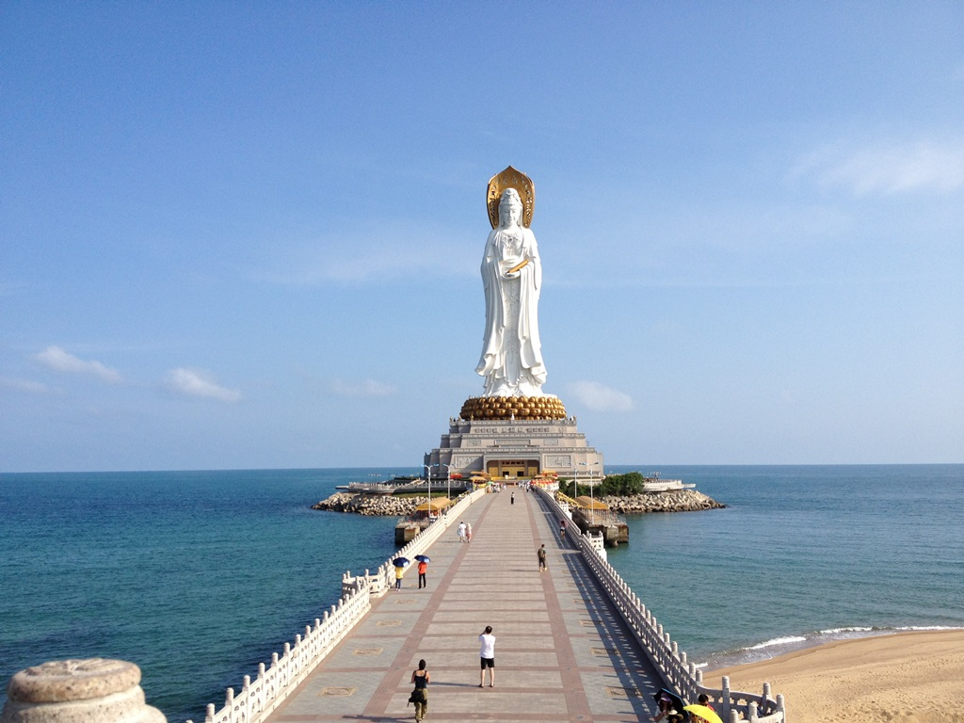



Les plus grandes statues au monde
Présenté par:
Michel
Automatique

Slide 2
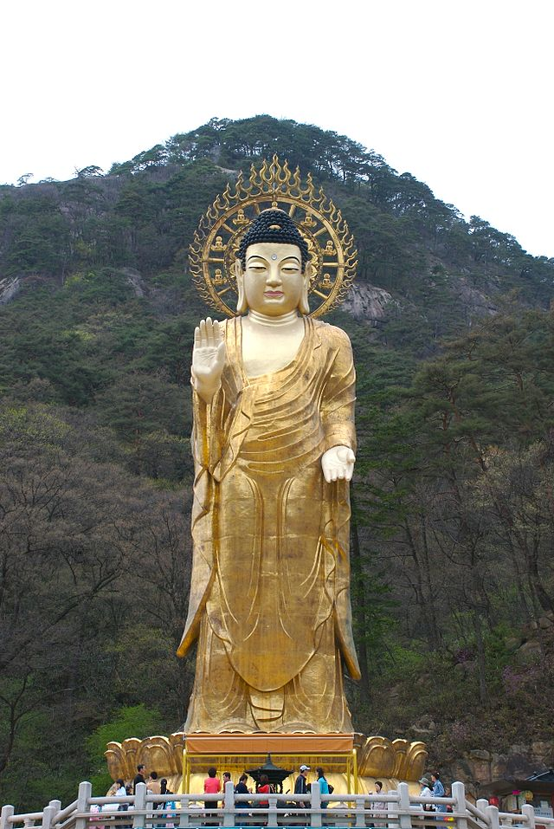
Le Bouddha Golden Maitreya,
Corée du Sud
(108 pieds 33m)

Slide 3
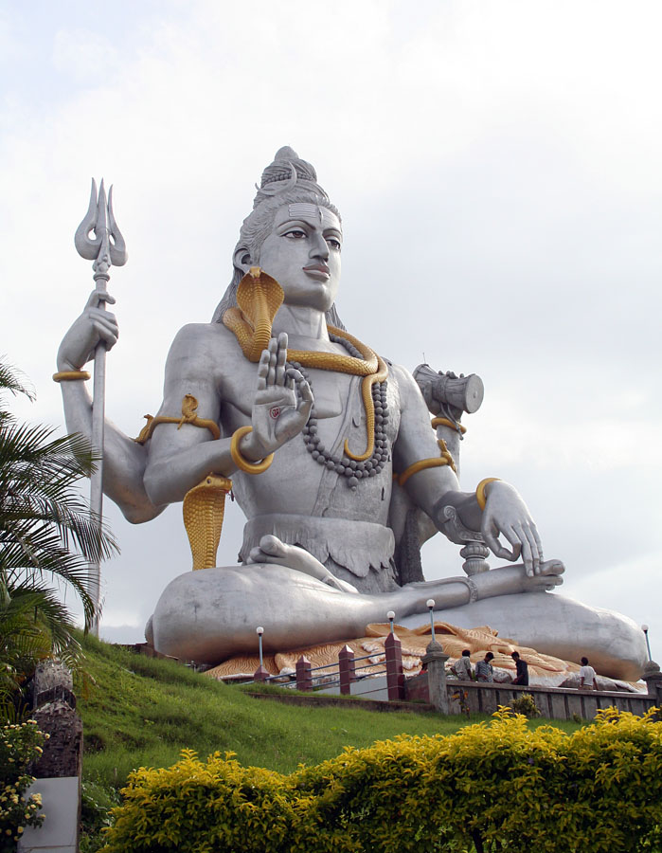
Statue de Shiva
au temple Murdeshwara,
Inde (122 pieds 37m)

Slide 4
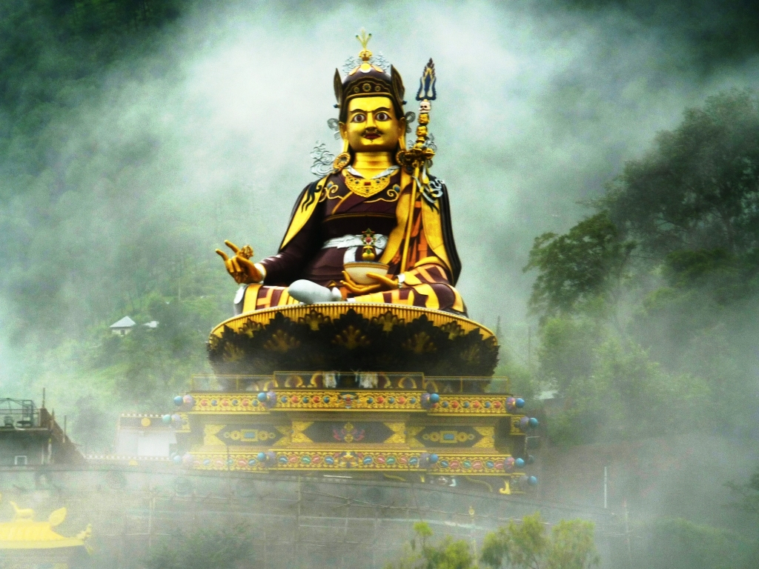
Statue de Padmasambhava,
Inde (123 pieds 37m)

Slide 5
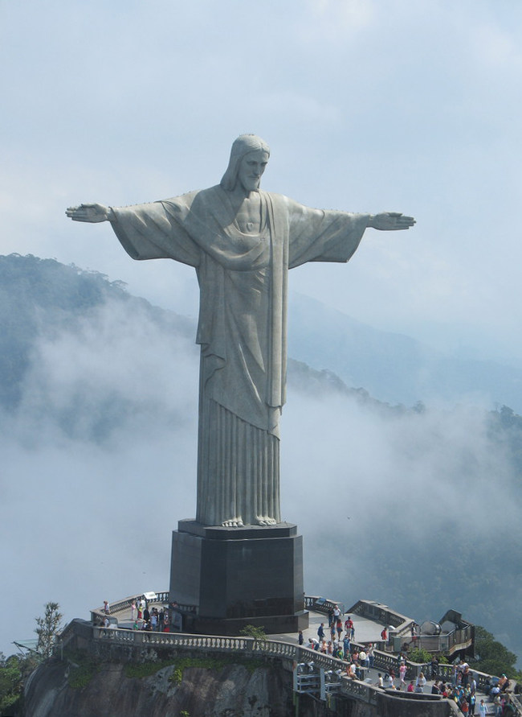
Le Christ Rédempteur
Rio de Janeiro Brésil
(124 pieds 38m)

Slide 6
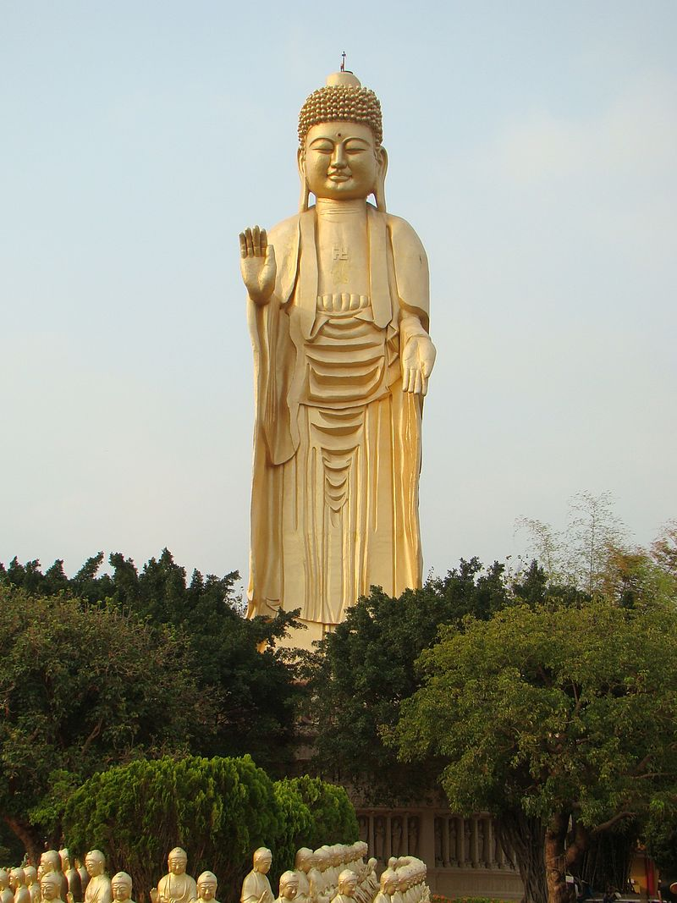
Bouddha Go Guan Shan,
Taiwan (132 pieds 40m)

Slide 7
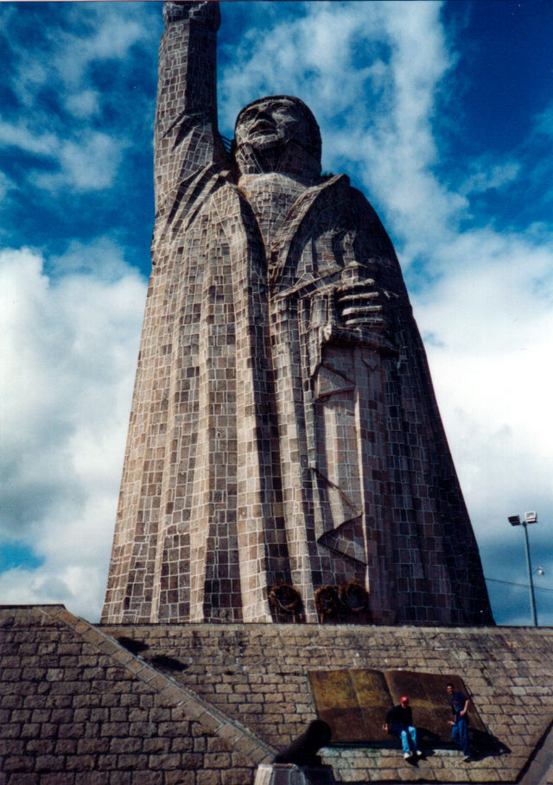
Statue José María Morelos,
Mexique (132 pieds 40m)

Slide 8
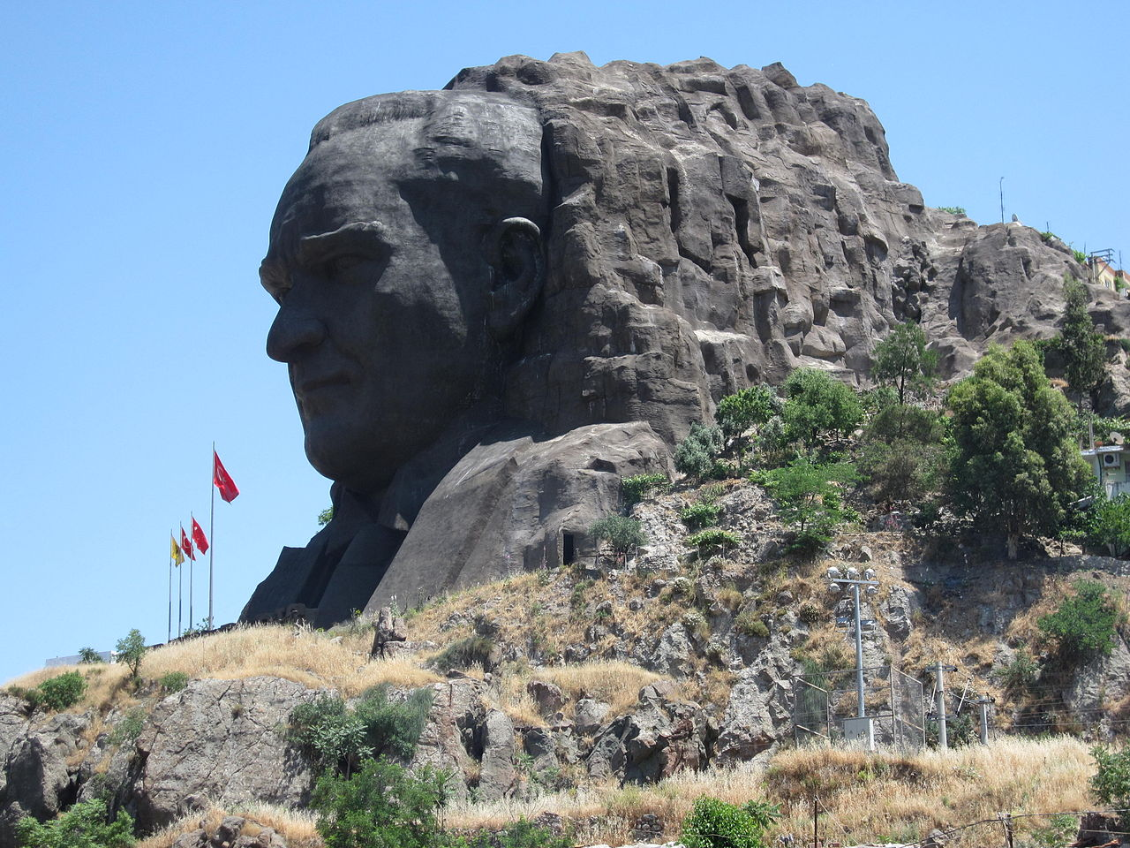
Monument Atatürk Mask, Turquie (132 pieds 40m)

Slide 9
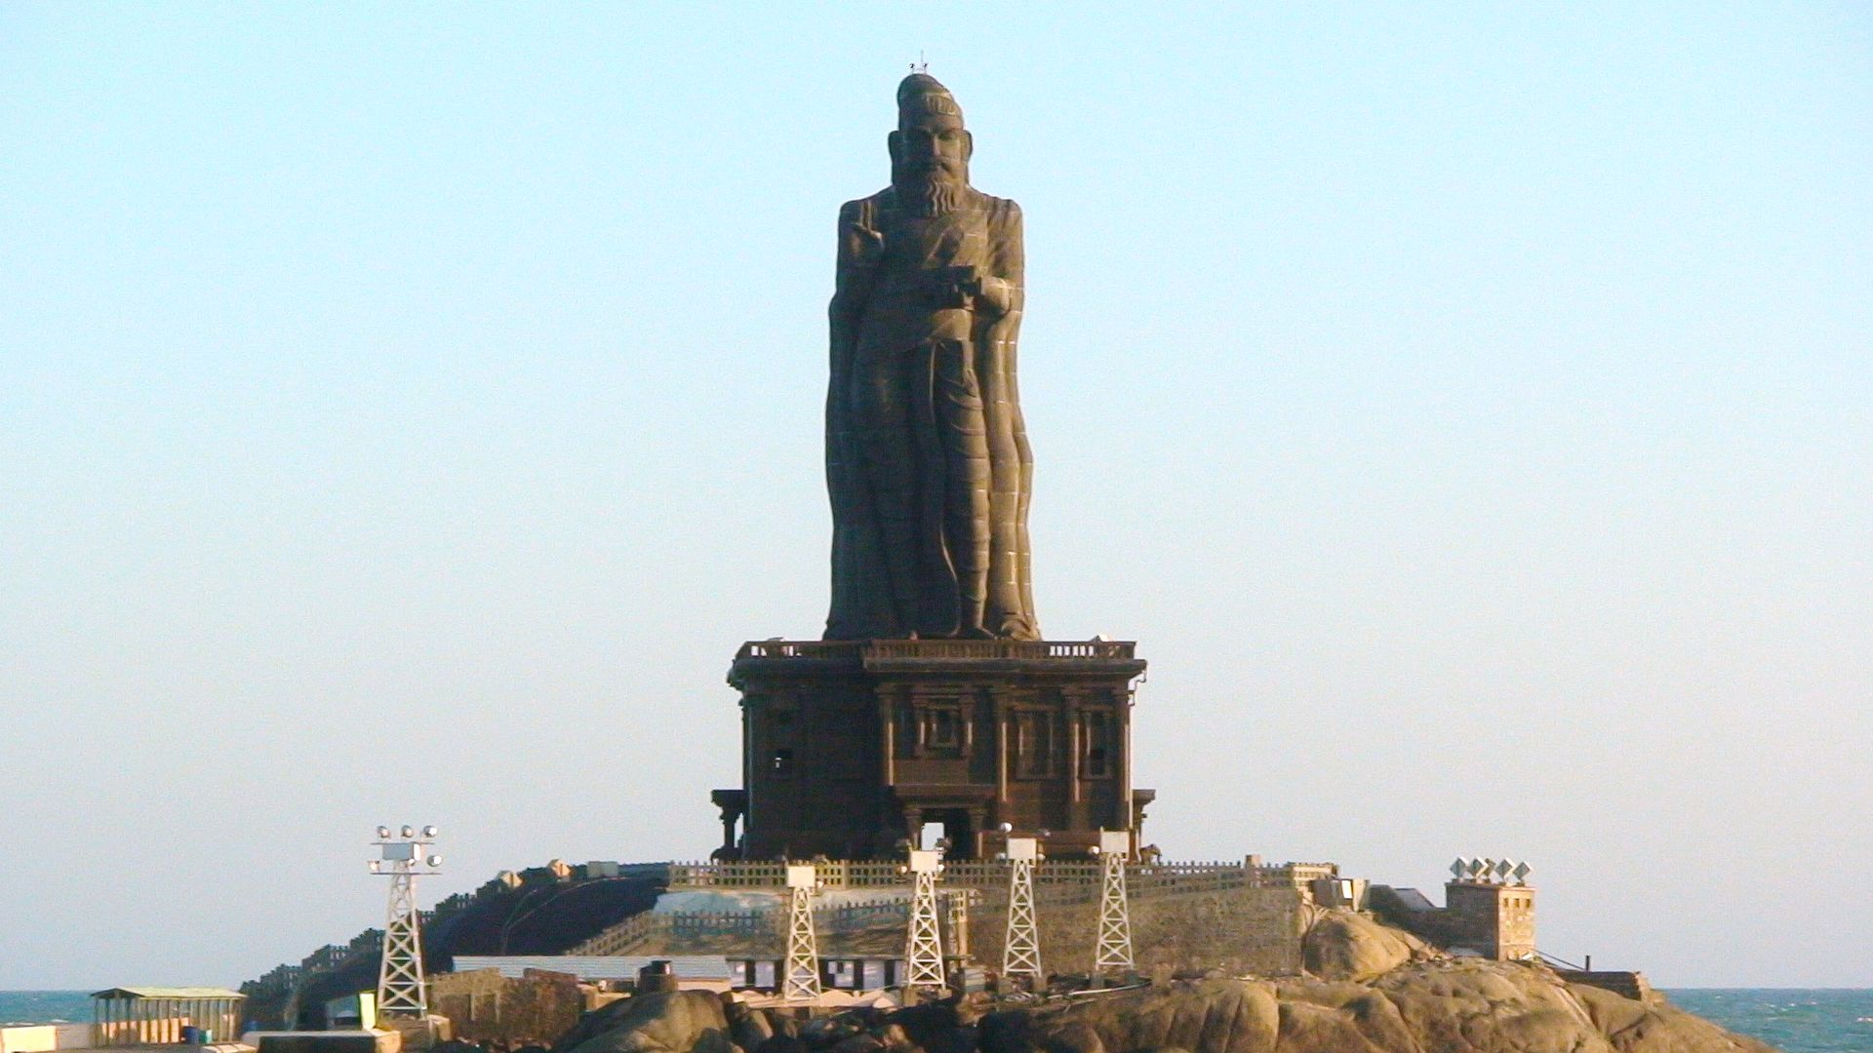
Statue Tiruvalluvar, Inde (133 pieds 40m)

Slide 10
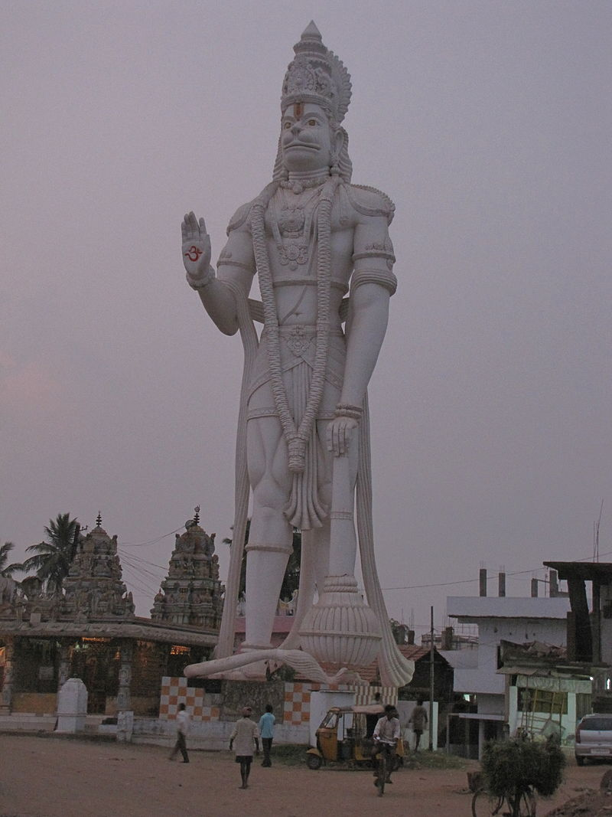
Le Bouddha Hanuman,
Inde (135 pieds 41m)

Slide 11
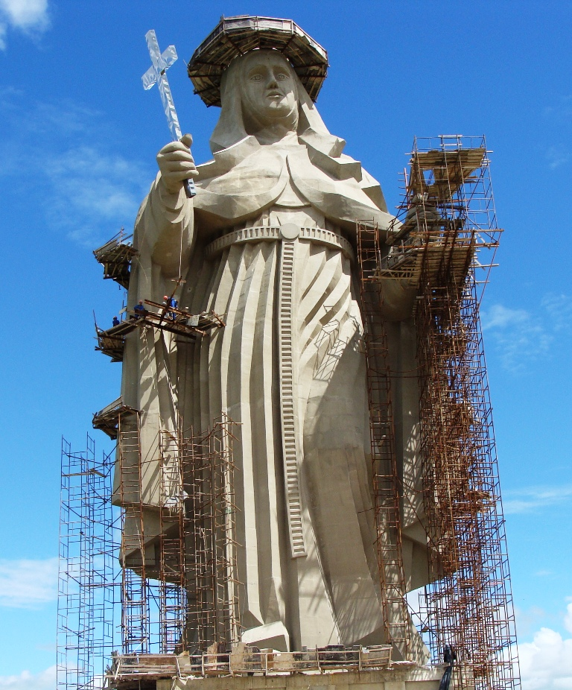
Statue Santa Rita de Cassia,
Brésil (138 pieds 42m)

Slide 12
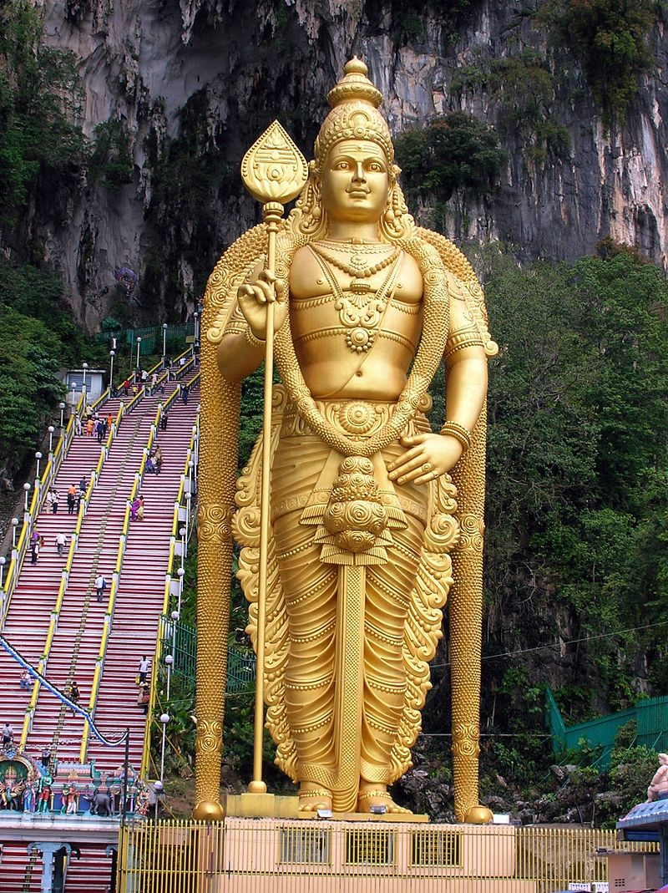
Statue Lord Murugan,
Caverne Batu,
Malaisie (140 pieds 43m)

Slide 13
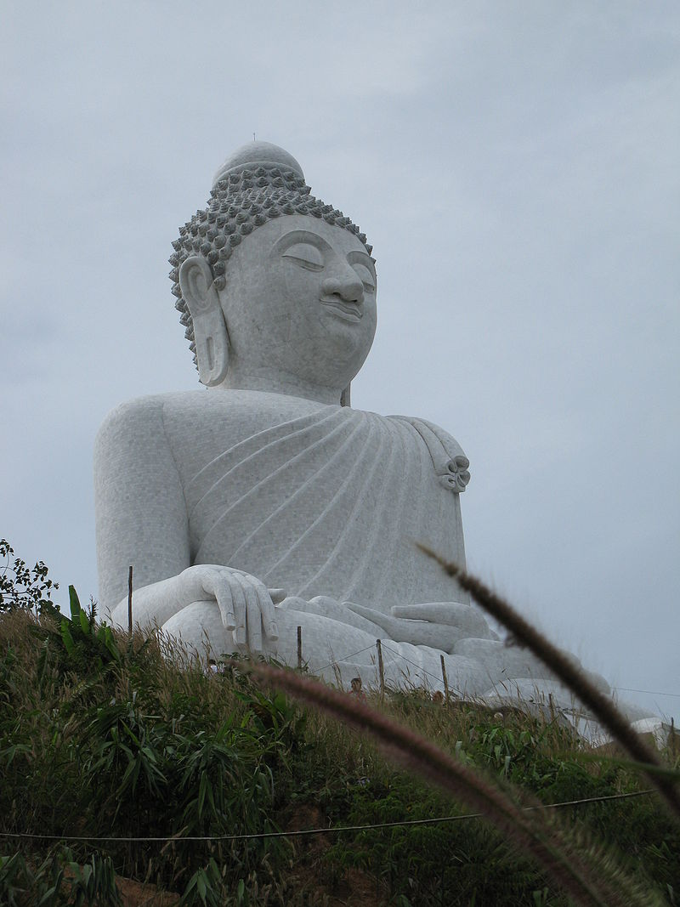
Le Bouddha Gautama
Thailande
(148 pieds 45m)

Slide 14
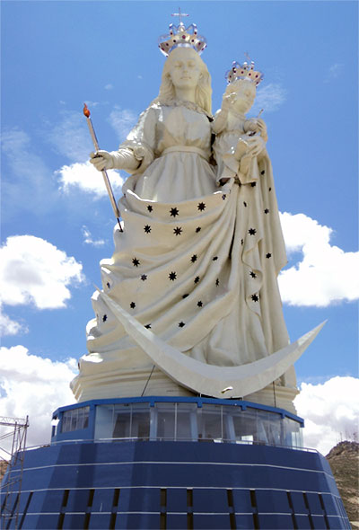
Statue de la Vierge Del Socavon,
Bolivie (148 pieds 45m)

Slide 15
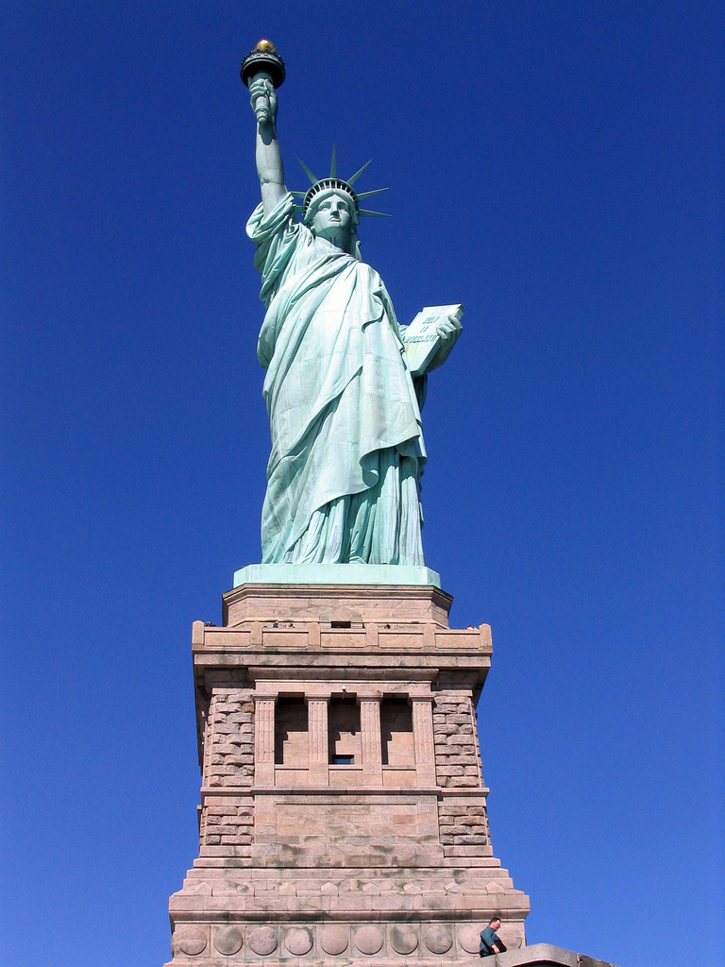
Statue de la Liberté,
New York, USA
(151 pieds 46m)

Slide 16
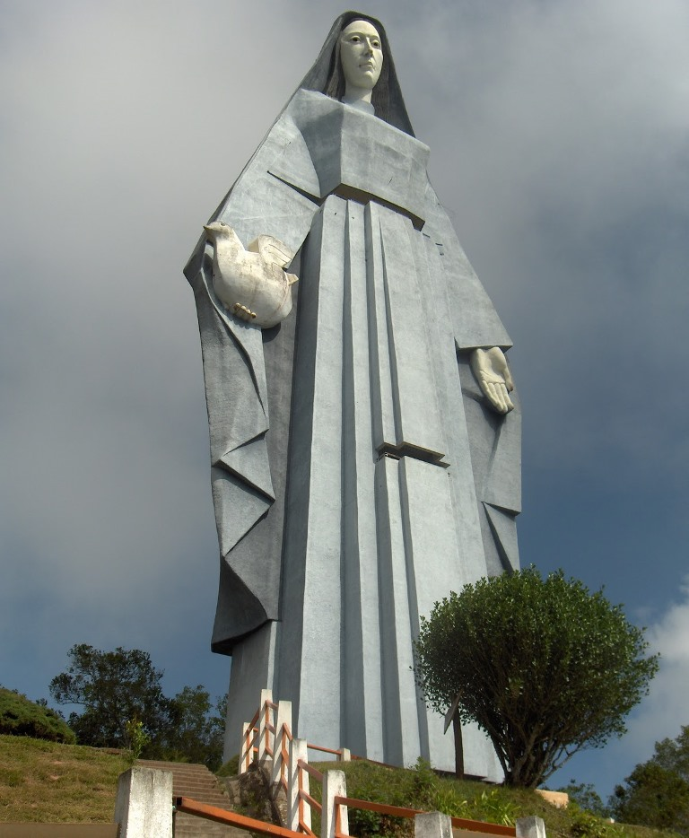
Vierge de la paix,
Vénézuéla
(153 pieds 47m)

Slide 17
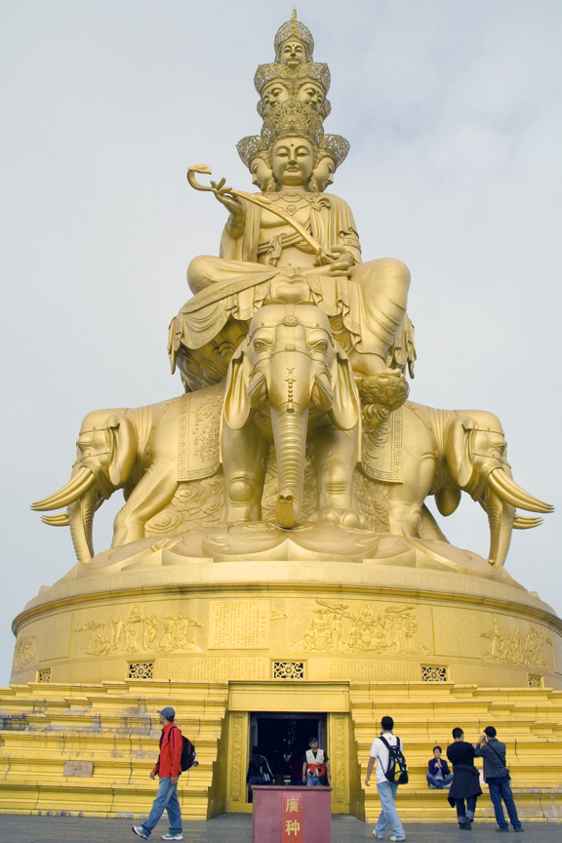
Le Bouddha
des dix directions Pu Xian,
Chine (157 pieds 48m)

Slide 18
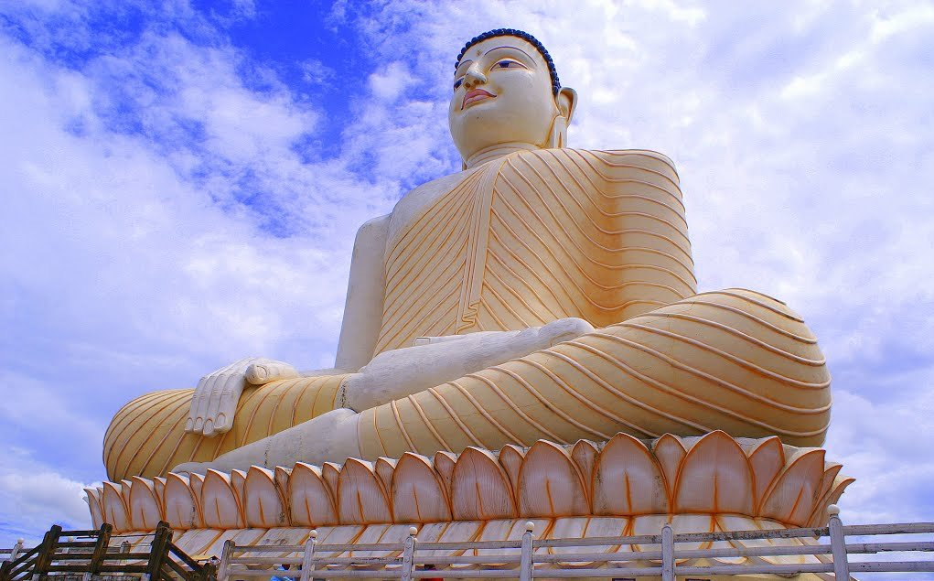
Le Bouddha d'Aluthgama,
Sri Lanka (160 pieds 49m)

Slide 19
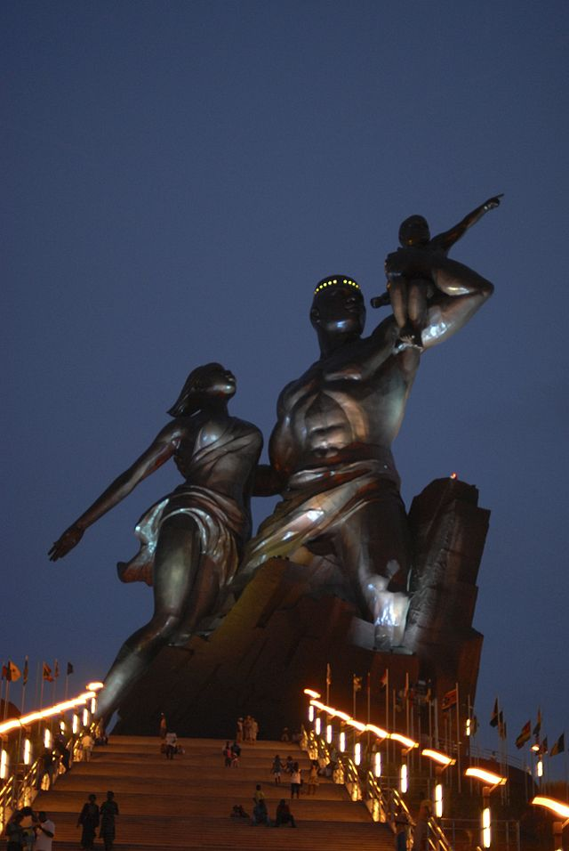
Monument de la
Renaissance Africaine,
Dakar, Sénégal
(161 pieds 49m)

Slide 20
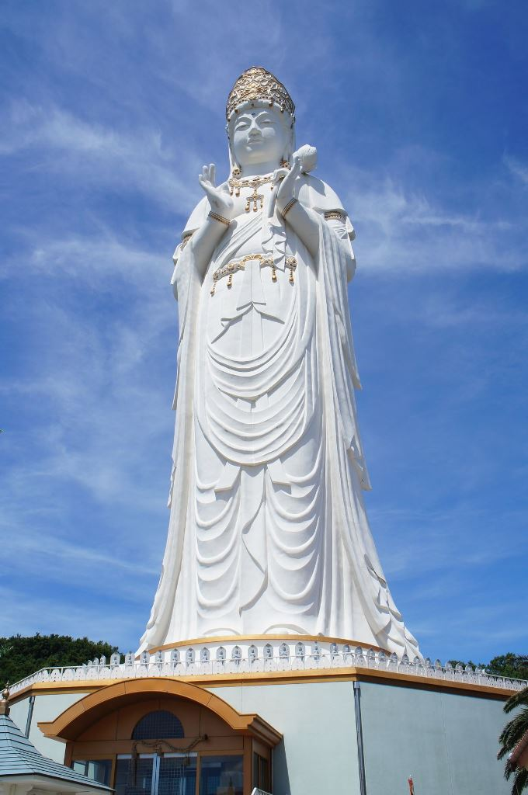
Le Sodoshima Dai Kannon,
Japon (164 pieds 50m)

Slide 21
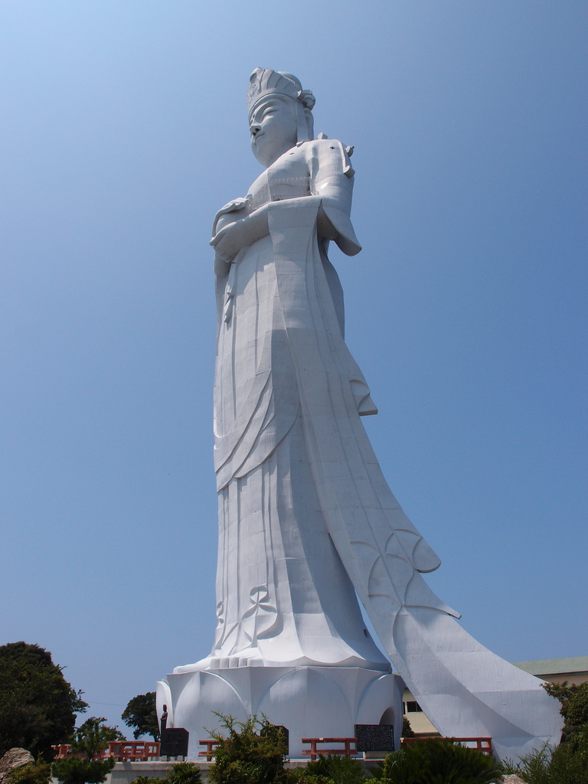
Statue Wan Kannon,
Tokyo, Japon
(184 pieds 56m)

Slide 22
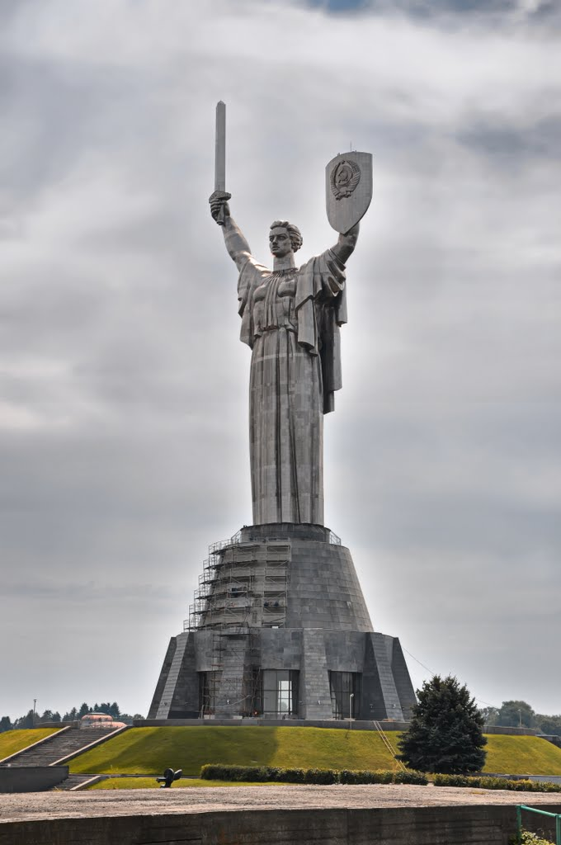
Statue
Mère de la Mère Patrie,
Ukraine (203 pieds 62m)

Slide 23
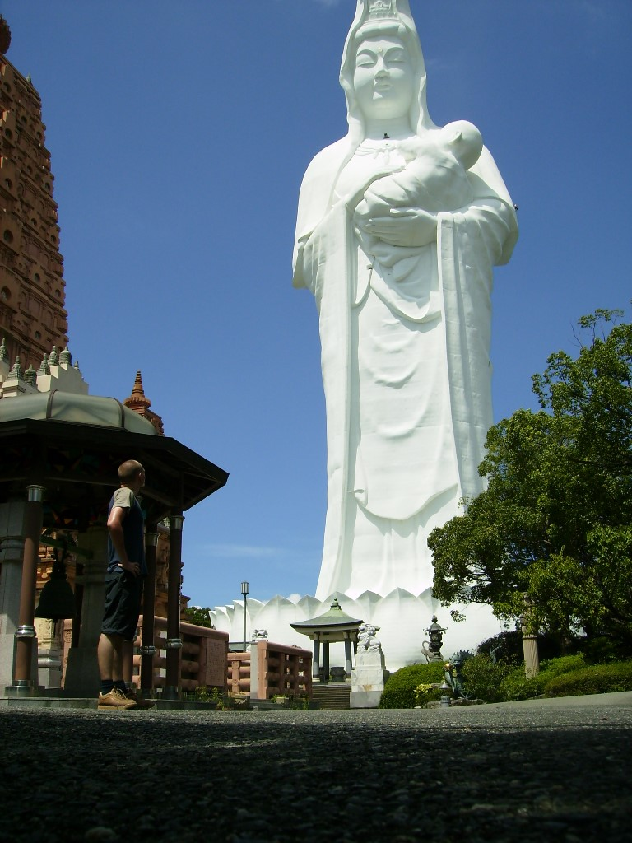
Statue Guze Jibo Daikannon
du temple Narita San,
Japon (203 pieds 62m)

Slide 24
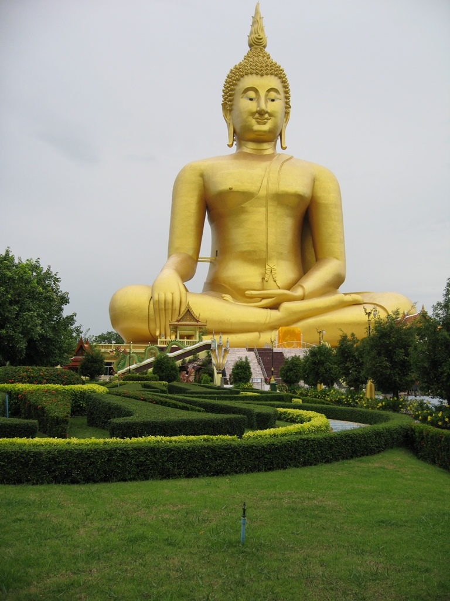
Le grand
Bouddha de Thailande
(210 pieds 64m)

Slide 25
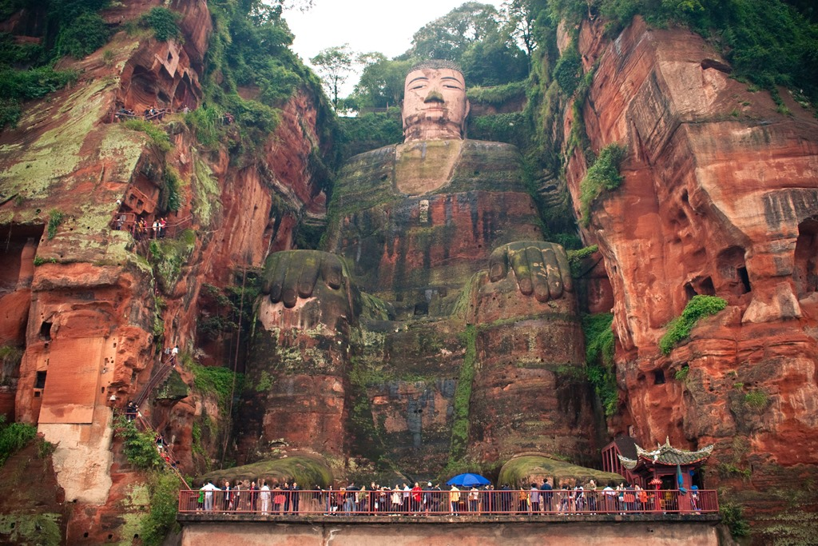
Le Bouddha géant de Leshan, Chine (232 pieds 71m)

Slide 26
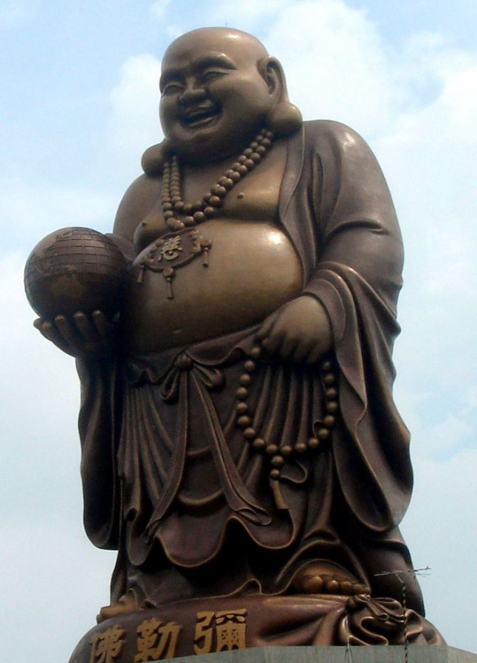
Le grand
Bouddha debout Maitreya,
Taiwan (236 pieds 72m)

Slide 27
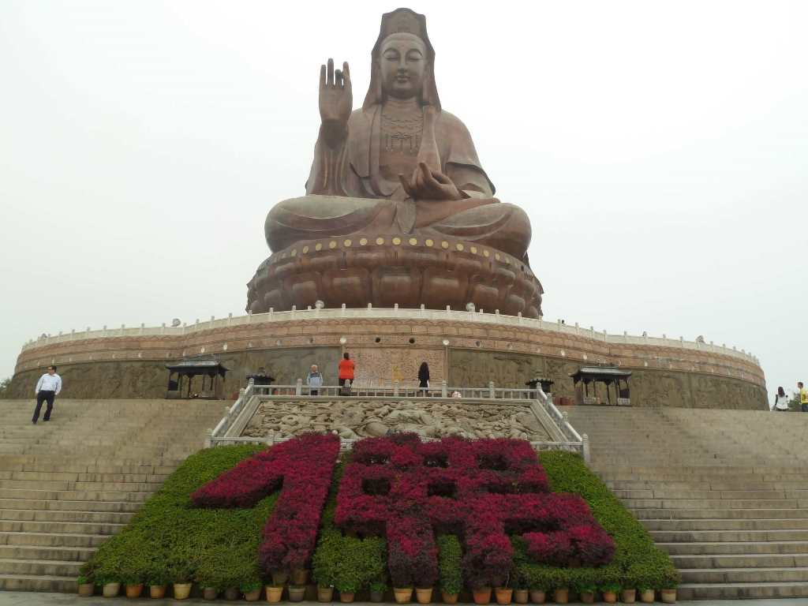
Le Bouddha Guanyin,
Chine du sud
(253 pieds 77m)

Slide 28
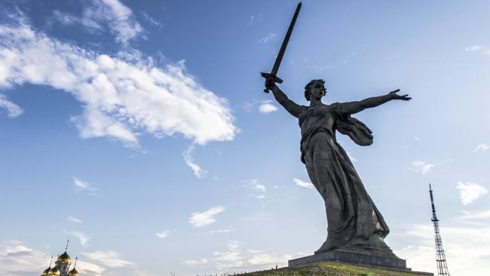
Statue Appel de la Mère Patrie,
Volgograd, Russie
(279 pieds 85m)

Slide 29
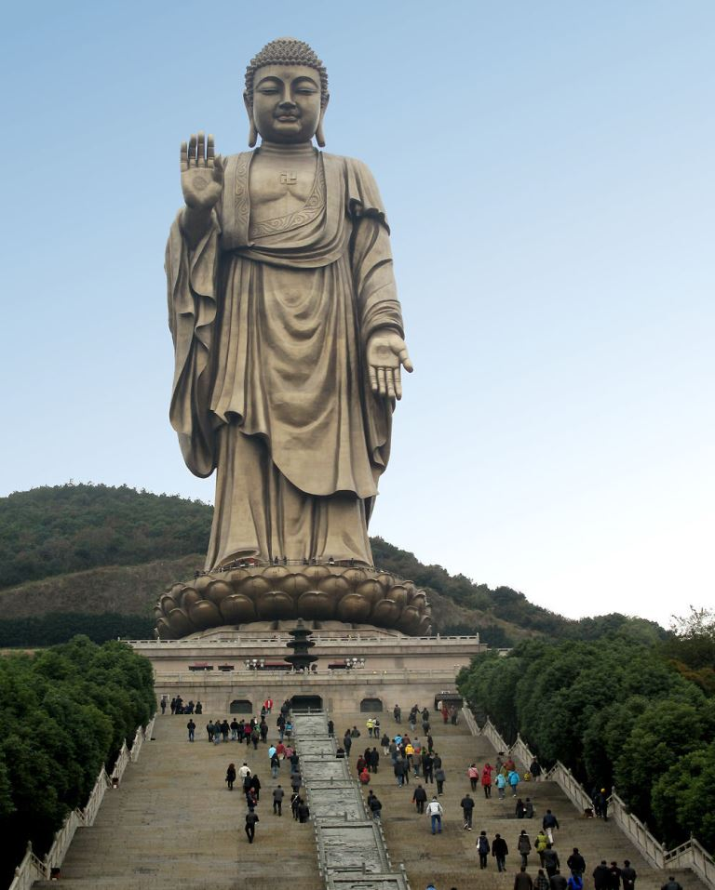
Le grand Bouddha de Ling Shan
Chine (289 pieds 88m)

Slide 30
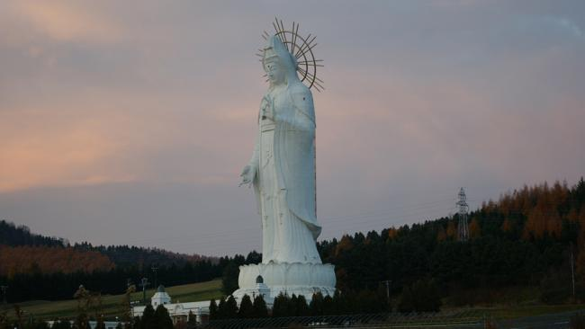
La statue Kannon, Japon (289 pieds 88m)

Slide 31
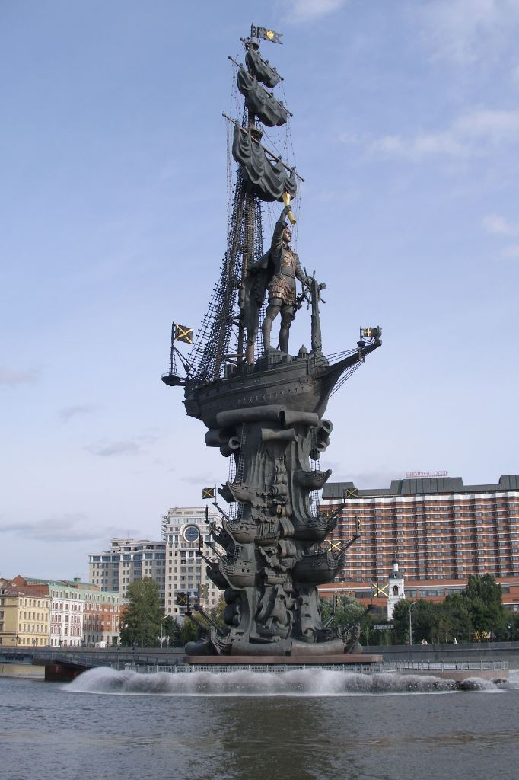
Statue de Pierre le Grand,
Moscou, Russie
(315 pieds 96m)

Slide 32
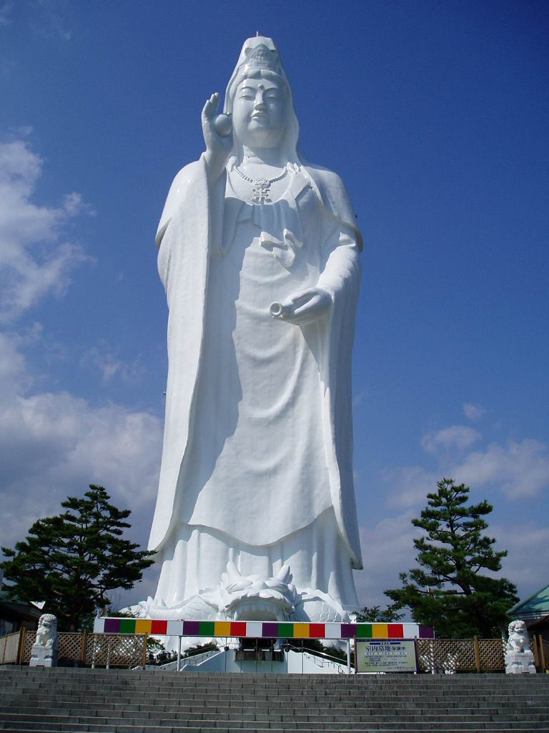
Statue Sendai Daikannon,
Japon (328 pieds 100m)

Slide 33
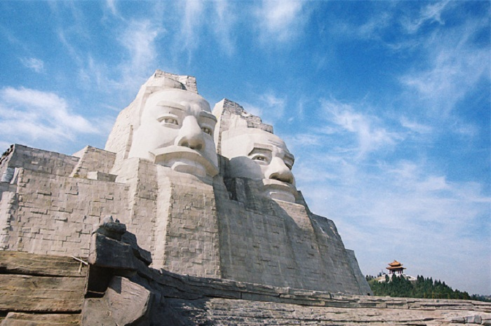
Monument empereurs Yan et Huang, Chine (348 pieds 107m)

Slide 34
Statue Guan Yin, au temple de Sanya,
Chine (354 pieds 108m)

Slide 35
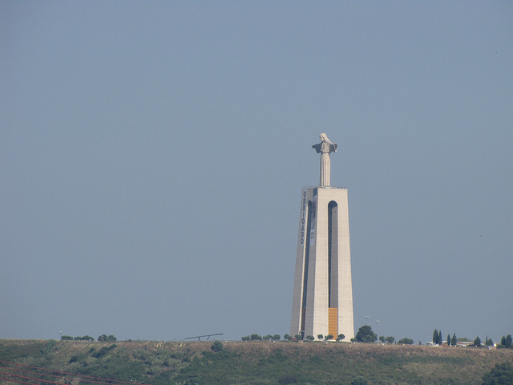
Statue du Christ Rédempteur, Lisbone, Portugal (361 pieds 110m)

Slide 36
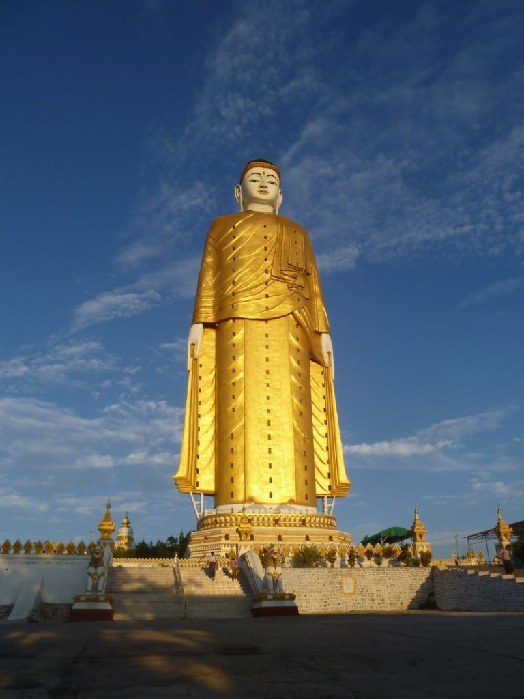
Le bouddha Laykyun Setkyar,
Myanmar (381 pieds 116m)

Slide 37
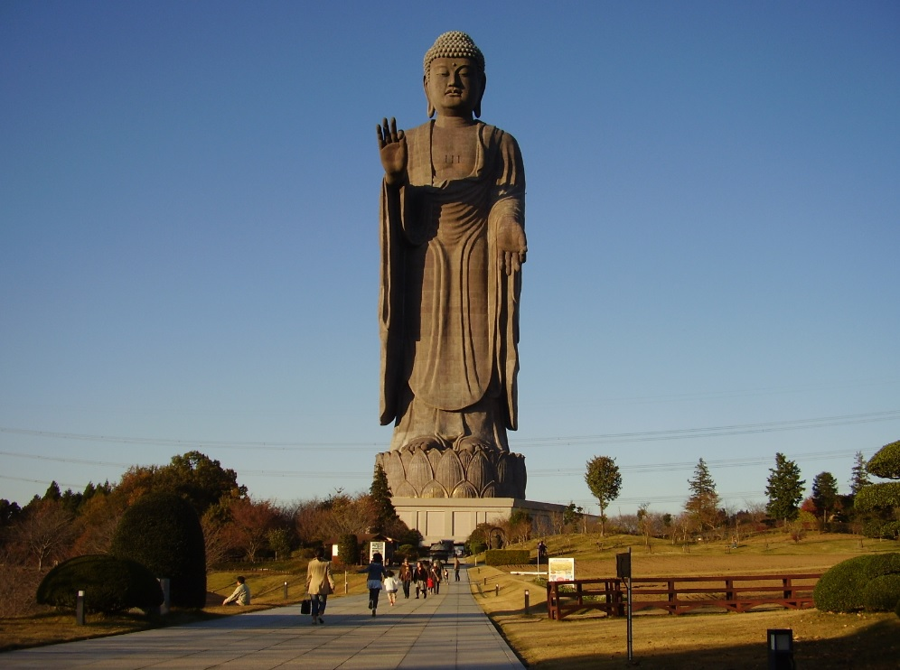
Statue Ushiku Daibutsu,
Japon (394 pieds 121m)

Slide 38
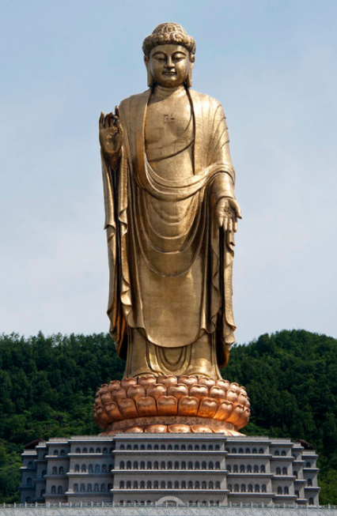
Fin
Le Bouddha
du temple du Printemps,
Chine
(La plus haute au monde 502 pieds
153m)

Slide 39







¿Te ha gustado?
Puedes ver más entrando
Aquí
Además puedes recibir powerpoints en tu correo electrónico suscribiéndote aquí:

